Slide 1
项目说明
材料查询比价分析系统
MEMPAS · 让招采数据沉淀为组织资产
汇报人：杨科
文档版本：V1.1 / 日期：2026年4月

Slide 2
AGENDA
本次汇报内容
01
现状分析
当前招采工作的痛点与机会
02
提升方向
系统能为业务带来什么改变
03
业务流程
系统在您日常工作中怎么运转
04
功能设计
系统提供哪些核心能力
05
原型演示
实际界面与操作效果
06
实施计划
双方分工、时间节点、交付物

Slide 3
01
PART ONE
现状分析
先把当前的工作方式和痛点摊开说清楚

Slide 4




01 · 现状分析
当前招采工作的四个痛点
历史资料散乱
比价依赖人工
招标资料大部分是纸质扫描件，分散在不同位置，要查某个材料的历史价格，得翻文件柜。
新一轮报价来了，临时发给豆包做对比，每次都要重新上传、重新整理，结果用完就丢。
异常难以识别
知识无法共享
某个材料价格偏高 / 偏低，目前靠经验判断，缺乏量化依据，决策容易遗漏。
比价方法、判断经验、历史合作供应商，全在每个人脑子里，新员工上手慢。

Slide 5
01 · 现状分析
现状的量化描述
把当前工作方式翻译成数字，可以更直观地理解改进空间所在。
30
1000+
20+
0
分钟
家
人
份
单次比价耗时
在册供应商
潜在使用者
数据资产沉淀
靠人工统计 + 豆包辅助
材料/规格/品牌写法不一
录入员 + 查询用户
每次比价完即结束
结论：当前工作方式人力成本高、决策依据弱、知识无法复用——这正是系统建设要补齐的能力。

Slide 6
02
PART TWO
提升方向
系统能给业务带来的四个变化

Slide 7

02 · 提升方向
建设前 vs. 建设后
现状
使用系统后
翻文件柜查找历史价格，10分钟起
输入关键词，秒级出结果，含价格趋势图
复制粘贴到豆包做比对，30分钟一份
上传报价单 → AI自动比价分析 → 5分钟之内出报告
供应商命名混乱，对不上号
AI 看懂同义写法 → 自动对齐标准库 → 多家可比
比价完文件丢一边，下次重来
结果 + AI 建议自动归档 · 决策可追溯

Slide 8



02 · 提升方向
系统创造的三类核心价值
↓ 83%
100%
AI
比价耗时
数据可追溯
辅助决策
效率提升
知识沉淀
智能分析
• 30 分钟 → 5 分钟
• 支持批量上传报价单
• 一键导出比价报告
• 历史招采数据集中入库
• 标准材料清单组织共享
• 比价过程留档可审计
• DeepSeek 大模型驱动
• 推荐主供 + 风险提示
• 一次可以对比5家以上投标

Slide 9
03
PART THREE
业务流程
系统在您日常工作中怎么运转

Slide 10
03 · 业务流程
端到端数据流
从纸质资料进入系统，到沉淀为可复用的数据资产，再支撑日常比价决策，全流程闭环。
①
数据进
②
数据用
③
数据沉淀
把零散的纸质资料变成结构化数据
招采人员在系统里完成日常工作
每次使用都让系统更聪明
纸质扫描件上传
AI 自动识别字段
AI 对齐标准库（贯标）
录入员复核入库
新一轮报价上传
AI 多供应商横向比价
AI 综合分析建议（DeepSeek）
导出比价报告
比价结果自动归档
供应商履约记录积累
标准库扩展完善
形成组织级知识资产
数据每被使用一次，组织的招采能力就增强一分。

Slide 11


03 · 业务流程
三大核心使用场景
系统主要支撑三个高频场景，覆盖招采人员日常 80% 以上的工作。
新一轮招标比价
高频
历史价格查询
中频
数据维护补充
低频
使用人：招采工程师
使用人：工程师 / 项目经理
使用人：数据录入员 / 管理员
1
收到投标方报价单
1
领导问某材料历史价格
1
收到新一批扫描件
2
上传到系统（Excel / 手工录入）
2
在系统里搜关键词
2
批量上传到系统
3
AI 自动找出历史可比项
3
查看价格趋势图
3
AI 自动识别字段
4
AI 横向比对多家供应商
4
查看历次合作供应商
4
复核黄色标记字段
5
查看 AI 综合建议（DeepSeek）
5
导出 Excel 提交
5
确认入库
6
导出比价报告给领导
6
更新标准样板库
耗时：5 分钟
耗时：30 秒
耗时：按批次

Slide 12
03 · 业务流程
旗舰场景：招标比价全流程
以一次桥架材料招标为例，讲清楚招采工程师在系统里走的完整路径。
1
2
3
4
5
录入投标信息
AI 自动匹配历史
横向矩阵对比
AI 综合分析（DeepSeek）
导出比价报告
上传或手工录入各家供应商的报价单（含本体单价、盖板单价、执行标准等）
AI 看懂同义写法（DN100 = 100mm = 4 寸），自动找出历史可比记录
多家供应商 × 多项材料并列展示，最低价绿色高亮、未报价灰色
大模型综合考虑价格、执行标准、报价完整度，给出推荐供应商组合方案
一键生成 PDF / Excel 报告，发给领导决策
整体耗时从过去的 30 分钟（人工 + 豆包）压缩至 5 分钟以内，且决策依据可追溯、可审计。

Slide 13
04
PART FOUR
功能设计
系统提供哪些核心能力

Slide 14

04 · 功能设计
系统功能总览
围绕招采业务，系统由 4 个能力模块构成，覆盖从数据进入到智能分析的完整链路。
①
②
③
④
数据入库
数据管理
比价分析
智能建议
AI 看懂扫描件
自动提取材料字段
AI 对齐标准库
标准样板库维护
历史招采数据库
多维度查询筛选
AI 多家投标横向对比
AI 偏差预警标红
一键导出比价报告
DeepSeek 综合分析
AI 推荐采购方案
AI 风险点提示
数据流转：① 入库 → ② 管理 → ③ 分析 → ④ 建议

Slide 15
04 · 功能设计
AI 在系统里具体做什么
看
对
判
帮你看
帮你对
帮你判
扫描件智能识别
标准库语义匹配
DeepSeek 大模型分析
• 纸的招标资料 → 自动变电子表格
• 30 分钟手工录入 → 2 分钟搞定
• 你只复核 AI 标黄的不确定项
• "DN100" "100mm" "4寸" → AI 知道是同一种
• 不用人工一行行整理对应
• AI 越用越准，确认一次下次自动套用
• 多家投标 → AI 推荐主供 + 风险提示
• 报价异常自动标红 + 解释原因
• 整体评估 + 推荐方案 + 风险提示

Slide 16
04 · 功能设计 · ① 数据入库
扫描件智能识别
把纸的招标资料 → AI 看一眼直接变成电子表格
流程示意
支持 PDF / JPG / PNG 批量拖拽上传
AI 看一眼读懂材料名、规格、单价、供应商等字段
AI 拿不准的字段标黄，你只复核黄色部分
确认入库 → 直接用于查询和比价
上传扫描件
1
PDF / JPG / PNG 批量
2
AI 看一眼读懂
提取关键字段成表格
3
人工复核黄色字段
重点检查不确定项
说明
一份扫描件录入：人工 30 分钟 → AI 辅助 2 分钟。AI 帮你做 95%，剩下 5% 不确定的标黄交给你最后核一眼。
4
确认入库
进入历史数据库可查可用

Slide 17
04 · 功能设计 · ② 数据管理
标准样板库与数据贯标
4 种写法 → AI 帮你认出是同一个东西 → 对齐到标准命名
举个实际例子
DN100 无缝钢管 Q235
标准样板库
无缝钢管 100mm 国标
DN100 无缝钢管
4 寸钢管 钢级 Q235
规格：Q235 · 单位：米 · 推荐品牌：鞍钢、宝钢
参考价格区间：60 – 90 元/米
Φ108 无缝钢管 国标
已贯标
自动化能力
AI 看懂"DN100""100mm""4 寸""Φ108"是同一种钢管，自动归到标准命名。不确定的弹窗交你确认，确认一次下次自动套用——AI 越用越准。

Slide 18
04 · 功能设计 · ③ 比价分析
核心场景：多供应商横向对比
最常用、价值最大的功能：把 3-5 家供应商的报价一次性看清楚
材料 | 历史均价 | 供应商 A | 供应商 B | 供应商 C | 推荐
DN100 钢管 | ¥72.00 | ¥78.00 +8.3% | ¥85.00 +18.1% | ¥70.00 -2.8% | C
蝶阀 D71X | ¥685 | ¥720 +5.1% | ¥685 0% | 未报价 | B
PPR 给水管 | ¥12.79 | ¥13.20 +3.2% | 未报价 | ¥11.80 -7.7% | C
智能分析建议（AI驱动）
整体评估
3 家投标价格分布合理，未发现异常低价或围标迹象。
推荐方案
以供应商 C 为主供（钢管 / PPR 管），蝶阀由 B 补足。预估总价较单一供应商方案节省约 8.3%。
此为简化示意。实际系统支持 3-5 家供应商投标、部分供应商缺项报价、AI 按总价 / 单项最优 / 历史合作综合评分。
风险提示
供应商 B 的钢管报价偏高 18%，建议核查是否含特殊加工费用。

Slide 19
04 · 功能设计
用户角色与权限设计
不同角色看到的菜单和能做的事不同，确保数据安全且操作清晰。
系统管理员
数据录入员
查询分析用户
1-2 人
几人
约 20 人
建账号、分角色
维护标准样板库
查看操作日志
系统配置
上传扫描件
复核 OCR 识别结果
确认数据入库
维护历史数据
查询历史数据
发起比价分析
查看 AI 建议
导出报告
· 所有用户操作均有日志记录，谁、何时、做了什么，均可追溯。

Slide 20
05
PART FIVE
原型演示
看看实际界面长什么样、怎么用

Slide 21
05 · 原型演示
演示说明
接下来按 4 个区域演示。每个区域有 1-2 个实际界面，覆盖招采人员日常 80% 以上的工作。
1
2
工作台
比价分析（重点·双模式）
登录后第一眼看到的页面：本月比价数、偏差预警、历史趋势一目了然。
两个核心场景：①多供应商招标比价（横向矩阵）②单家询价分析（对比历史）。AI 都给综合建议。
3
4
数据沉淀
扫描件 AI 识别
标准样板库（命名规范）+ 历史数据库（12,847 条采购记录），是 AI 智能分析的底座。
拖拽上传纸质资料 → AI 自动识字段 → 你只复核 AI 标黄的不确定项 → 入库。
演示数据来自您方提供的真实桥架招标记录，原型可在浏览器中实际操作。

Slide 22
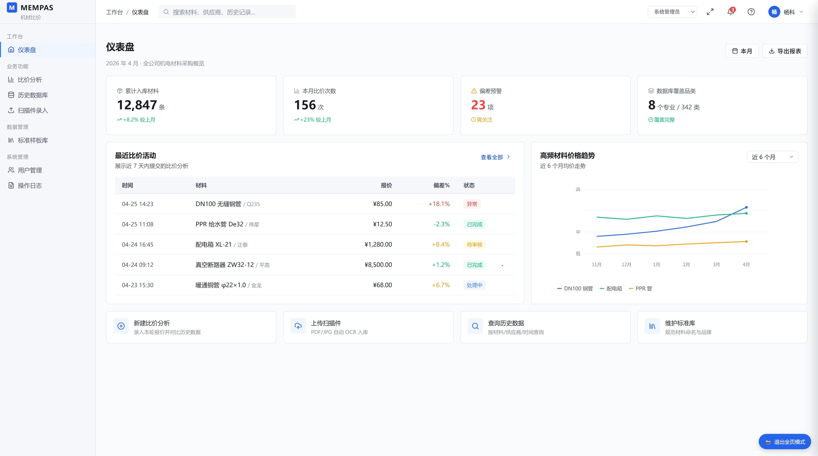
05 · 原型演示 · ① 工作台
全局视图
本月概览：12,847 条历史 · 156 次比价 · 23 项偏差预警 · 8 个专业完整覆盖。一打开系统，全公司的招采全貌一眼看清。

Slide 23
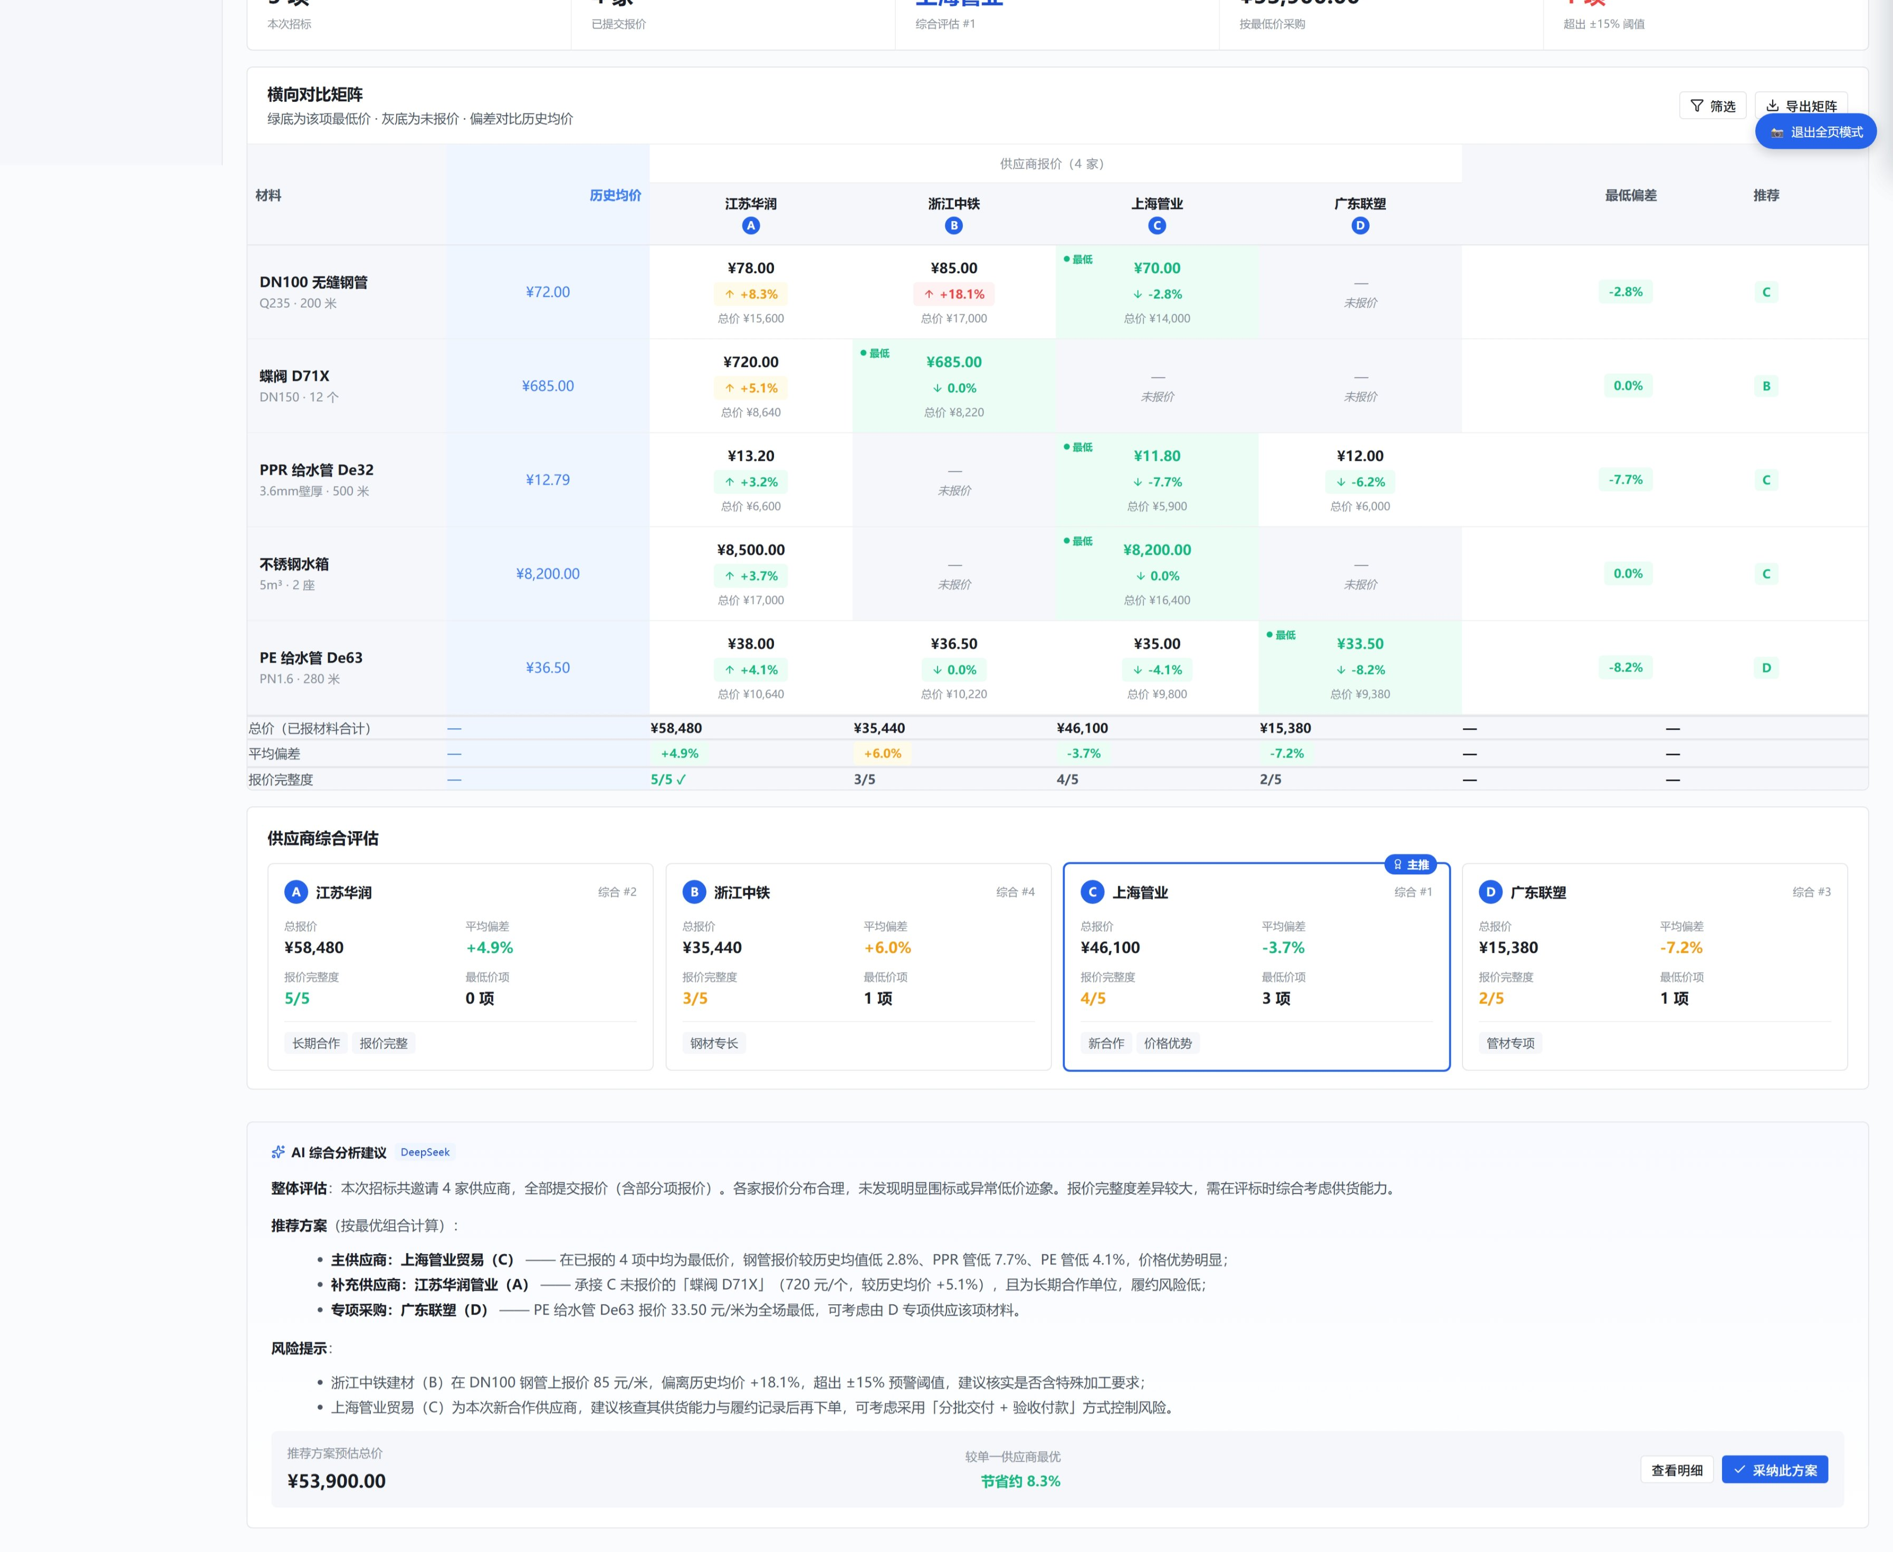
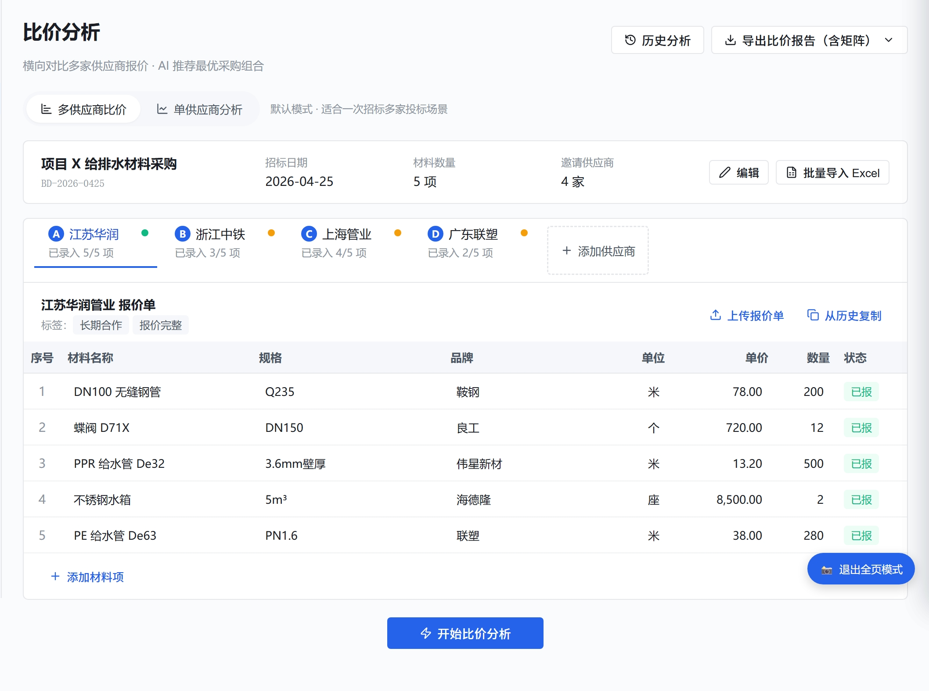
05 · 原型演示 · ② 比价分析（多供应商）
多供应商比价 · 招标场景（核心场景）
场景：4 家投标、5 项材料 · 一次性看清谁报得低、谁报得不对劲
看点：横向矩阵（绿底=最低/灰底=未报价）→ 4 家供应商综合评分卡 → 底部 DeepSeek 给整体评估 + 推荐方案 + 风险提示，整体节省 8.3%。

Slide 24
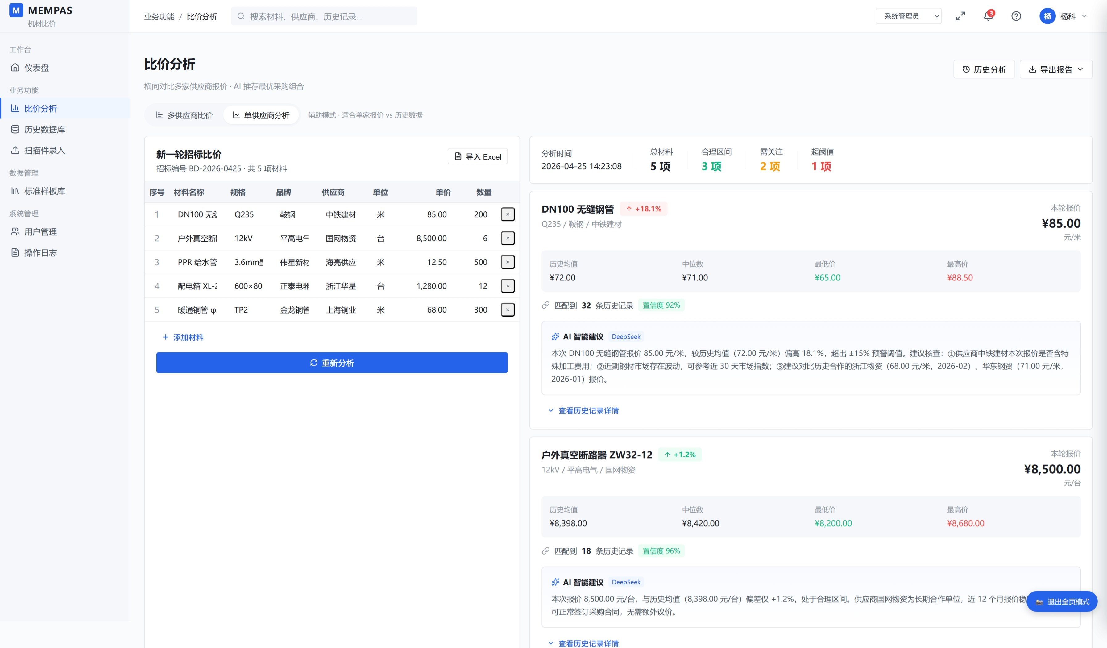
05 · 原型演示 · ③ 比价分析（单供应商）
单供应商分析 · 询价场景
场景：单家来询价 · 用历史数据 + AI 判断价格是否合理
看点：每项材料独立分析卡 · 历史均值/中位数/最低/最高 一目了然 · 匹配 N 条历史记录 + 置信度 · 每项都有 DeepSeek 给的具体议价建议。

Slide 25
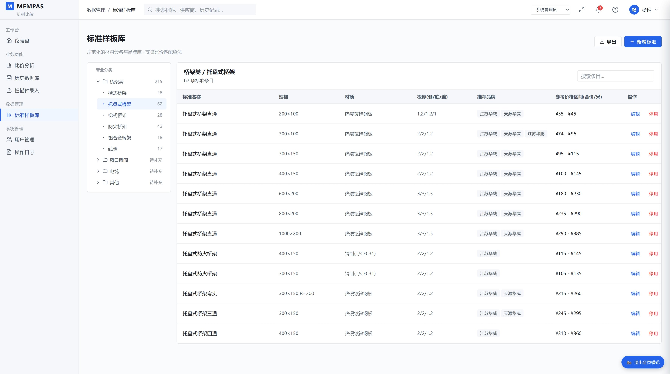
05 · 原型演示 · ④ 标准样板库
机电材料的标准命名清单
8 个专业 / 342 类 · 桥架类已展开示例（215 项，托盘式 62 项）
看点：左侧专业树（待补充的分类一目了然）· 右侧每个标准条目带规格 / 材质 / 板厚 / 推荐品牌 / 参考价格区间，让 AI 比价有"标准答案"可对照。

Slide 26
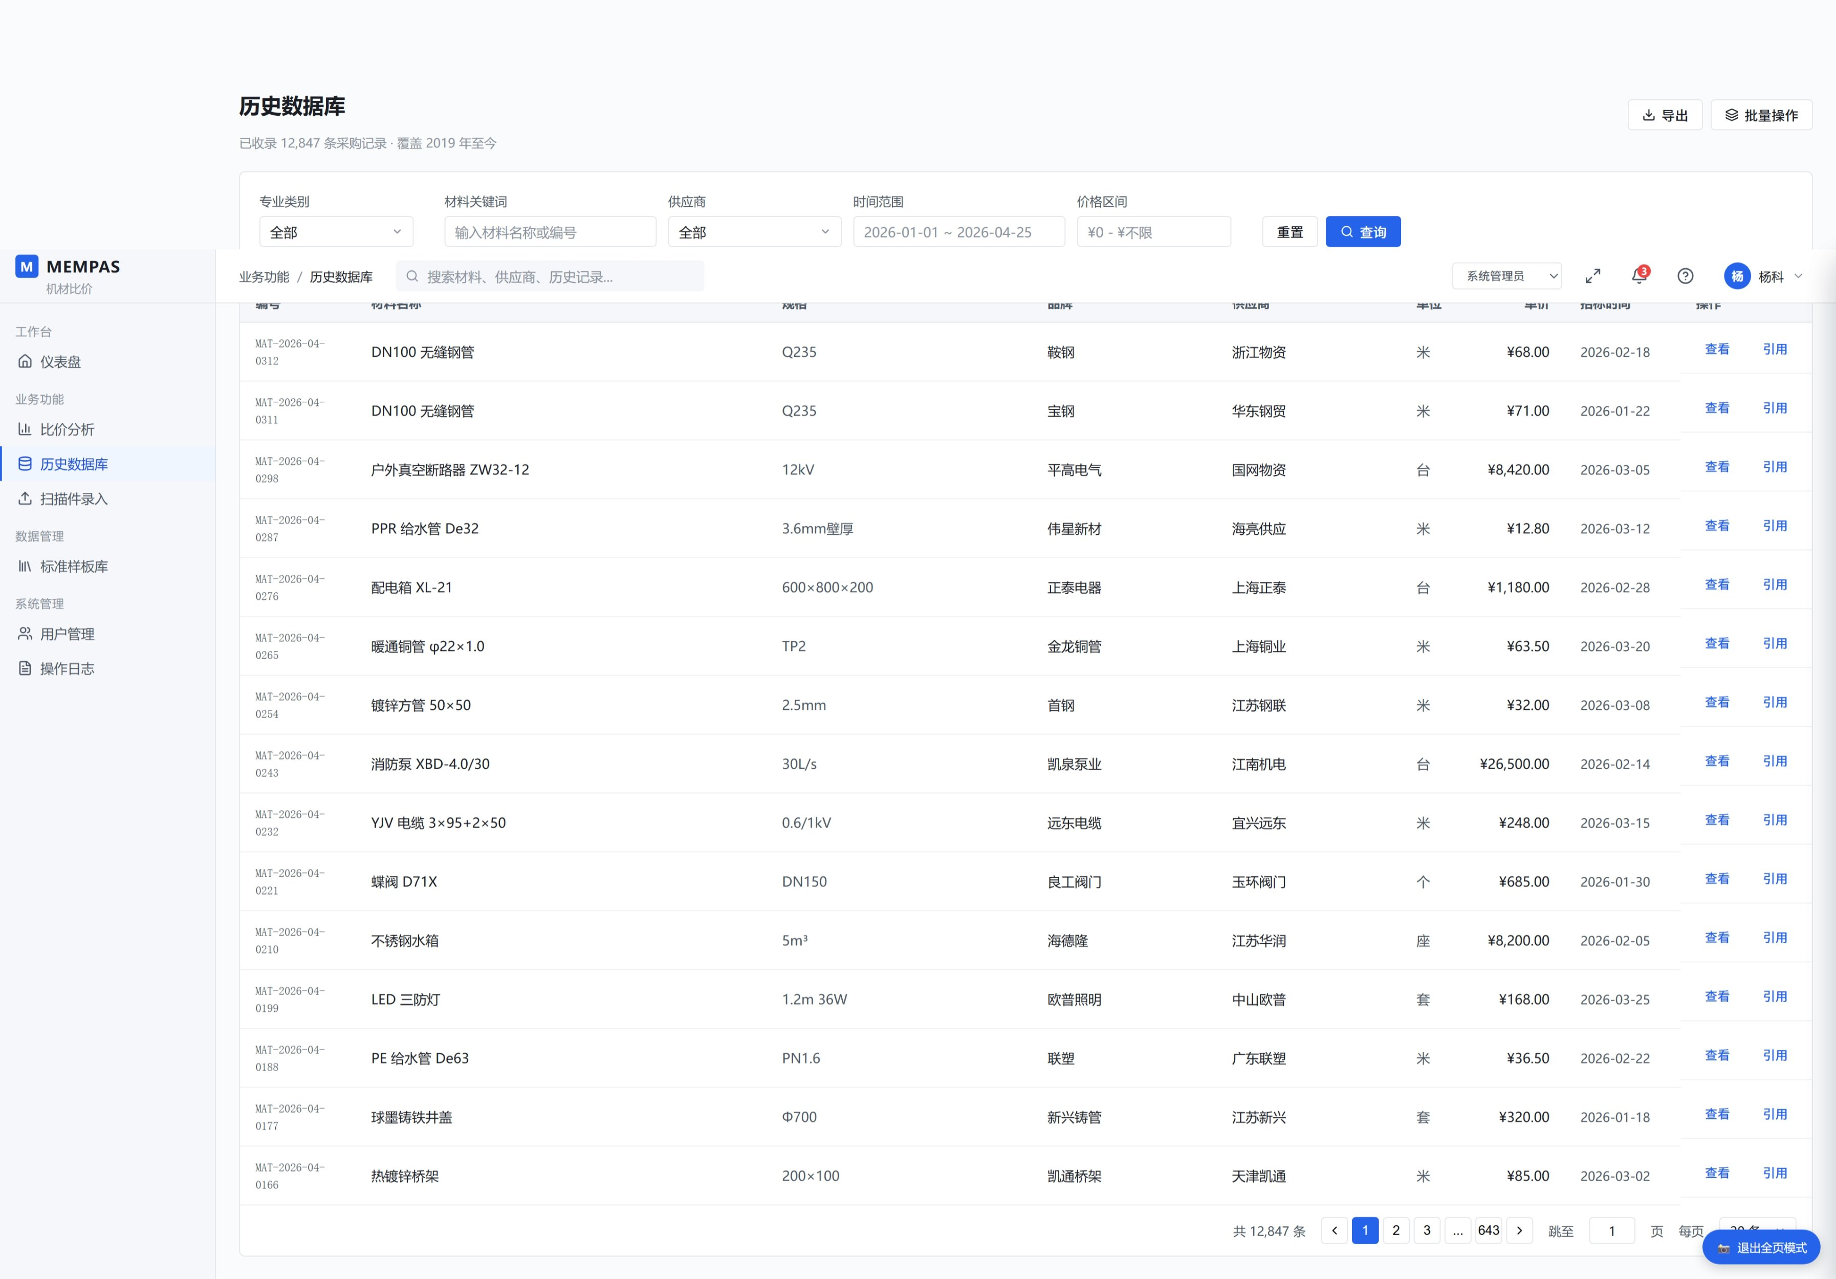
05 · 原型演示 · ⑤ 历史数据库
组织级招采数据资产
12,847 条采购记录，覆盖 2019 年至今 · 全公司可查可用
看点：按专业 / 关键词 / 供应商 / 时间 / 价格区间多维筛选 · 每条记录可"查看"或"引用"到新一轮比价 · 这就是 AI 比价的"判断依据"。

Slide 27
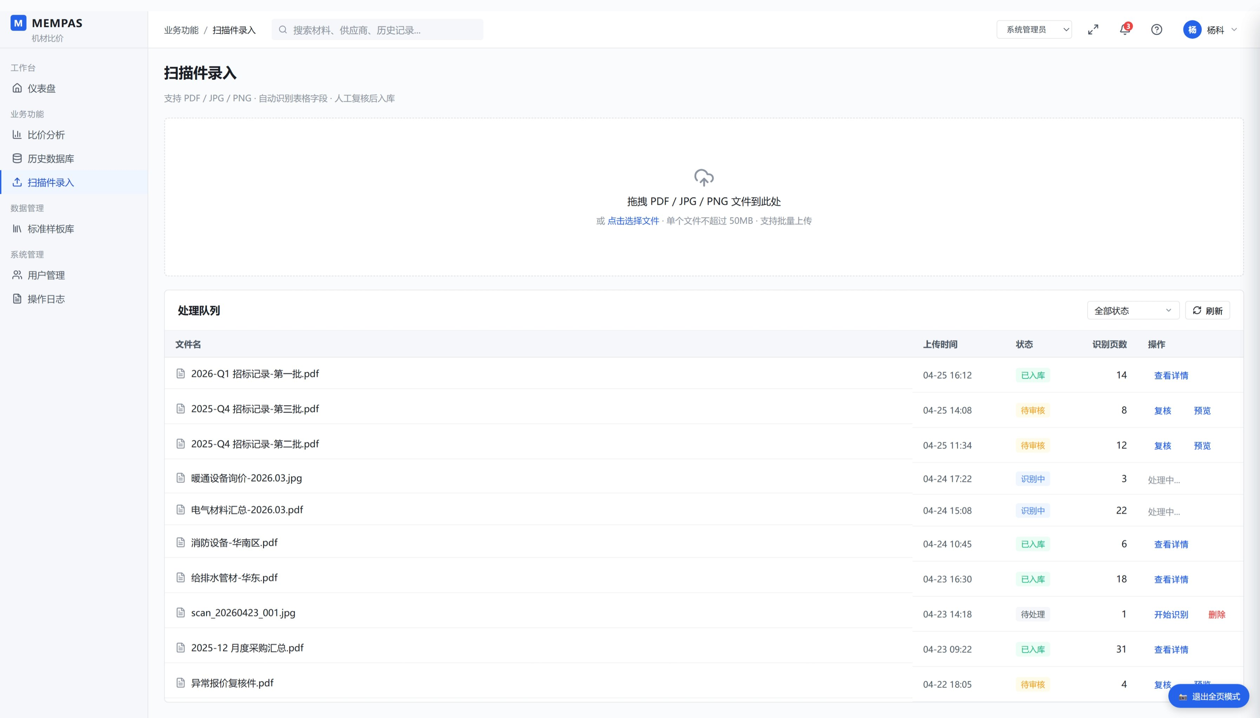
05 · 原型演示 · ⑥ 扫描件 AI 识别
拖一下，AI 帮你录入
一次能传几十份 PDF/JPG/PNG，AI 自动跑识别，已入库/待审核/识别中状态实时可见
看点：处理队列实时状态 · 已入库/待审核分色 · AI 不确定的字段标黄交给你复核 · 不用人工敲字。

Slide 28

05 · 原型演示
演示小结
以上演示展示了系统的核心能力。原型已可在浏览器中实际操作，您可以亲自试用。
6 个真实页面演示
AI 建议是真的在跑
可在浏览器直接打开
从工作台、双模式比价、标准库、历史库、扫描件录入——AI 在每一步具体做什么，眼见为实。
比价场景里"AI 综合分析建议"由 DeepSeek 大模型实时生成（不是预设模板），点重新分析能看到不同结果。
提供独立 HTML 文件，可发到您方电脑或部署到内网链接，无需任何安装步骤。
看完原型如有调整意见欢迎随时提出，正式开发前的反馈是最有价值的。

Slide 29
06
PART SIX
实施计划
双方各做什么 · 时间节点 · 交付物

Slide 30
06 · 实施计划
双方分工
项目能不能按时上线，一半看开发方、一半看业务方提供数据的及时性。
乙方（开发方）
甲方（业务方）
1
需求确认
再次梳理细节、画原型给您看
1
提供标准清单
现有招标用的那份
2
系统研发
网页界面、数据库、AI 集成
2
提供历史扫描件
数量按双方约定上限
3
数据导入
您提供数据，我导入 + 贯标 + 入库
3
提供比价样例
1-2 份，参考输出格式
4
上线部署
云端配置、域名、SSL 证书
4
关键节点确认
需求、原型、验收
5
培训交付
1 次远程培训 + 使用手册
5
安排试用
2-3 名一线人员测试
6
售后维护
交付后 3 个月免费维护
6
承担运行费用
云服务、域名、AI 调用费

Slide 31
06 · 实施计划
项目时间线
总周期约 4 周，分为 4 个阶段。系统研发与数据导入并行推进。
第 1 周
第 2 周
第 3 周
第 4 周
需求确认 / 原型确认
乙方
系统研发（前后端 / 数据库 / AI）
乙方
标准清单导入
甲方提供 + 乙方导入
历史扫描件 OCR + 数据贯标
甲方提供 + 乙方处理
联调测试
双方
用户试用 + 培训
双方
上线交付
乙方
系统研发
数据导入
需求/联调
交付/培训

Slide 32
06 · 实施计划
数据导入说明
数据导入分两条线并行：标准清单先建好，历史数据陆续补充。
① 标准样板库导入
② 历史招采数据导入
项目第 1 周完成
项目第 2-3 周完成（与系统研发并行）
甲方提供
甲方提供
现有招标用的标准清单文件（一份示例即可，无需整理）
过去一年的招标扫描件（PDF/图片格式即可，数量按双方约定上限）
乙方处理
乙方处理
梳理字段结构（名称 / 规格 / 单位 / 推荐品牌）
按专业分类（给排水 / 电气 / 暖通 / 消防）
录入系统并完成首版校对
向量化处理，为后续语义匹配做准备
OCR 识别扫描件，提取材料字段
对齐到标准样板库（数据贯标）
识别置信度低的字段标黄，与甲方对接复核
确认无误后批量入库

Slide 33



06 · 实施计划
交付物清单
项目结束时，您将获得以下成果：
1 套上线运行的网页系统
1 个含历史数据的数据库
打开浏览器即可使用，已完成云端部署、账号开通
您提供的历史招采资料已 OCR 入库、完成贯标
1 套机电材料标准样板库
1 套完整的项目文档
按专业分类的标准命名清单，可后续维护扩展
用户手册、管理员手册、项目总结报告
1 次远程系统培训
3 个月免费维护期
约 1 小时，覆盖所有功能模块的使用方法
系统 bug 修复、故障处理、使用咨询

Slide 34
下一步
THANK YOU
1
2
3
4
本周内
下周一
第二周
第六周
您方反馈本说明的修改意见和补充信息
我方根据反馈调整说明书 V2 版本
正式立项，开始需求详细确认与原型设计
系统上线，完成交付与培训
汇报人：杨科 · 联系方式以程序员客栈平台为准

